Slide 1
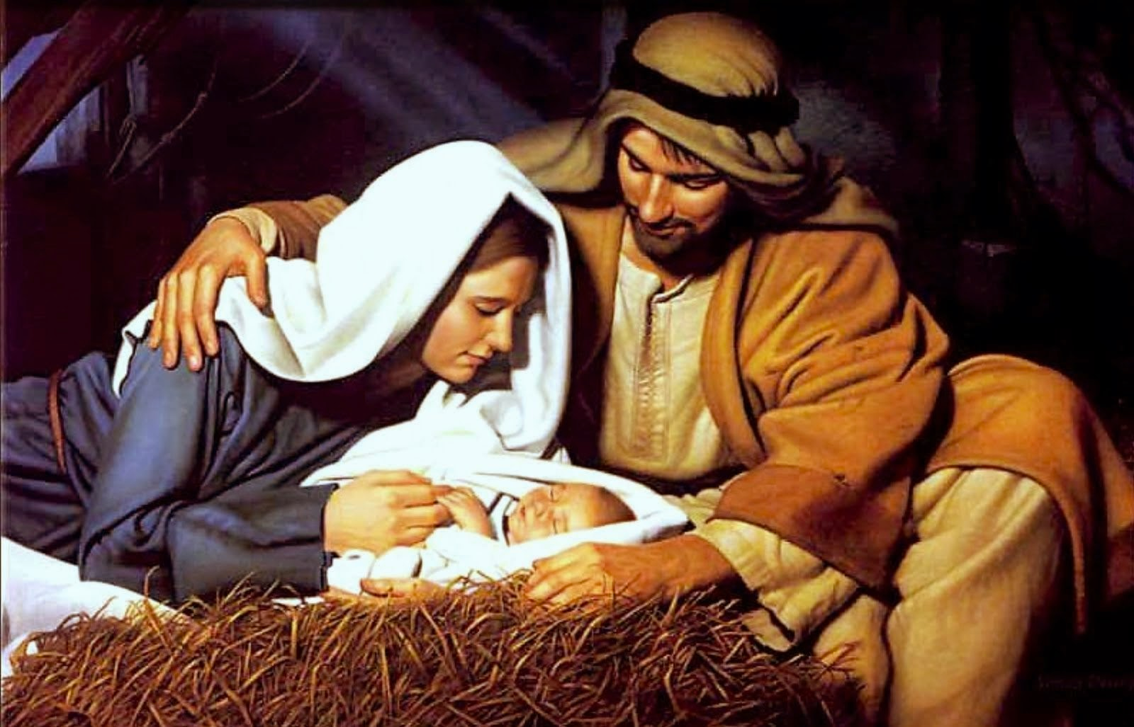
Og Ordet ble kjøtt og tok bolig iblant oss, og vi så Hans herlighet, den herlighet som den enbårne har fra Faderen, full av nåde og sannhet.
Joh 1.14

Slide 2
Far
Sønn
Den Hellige Ånd

Slide 3
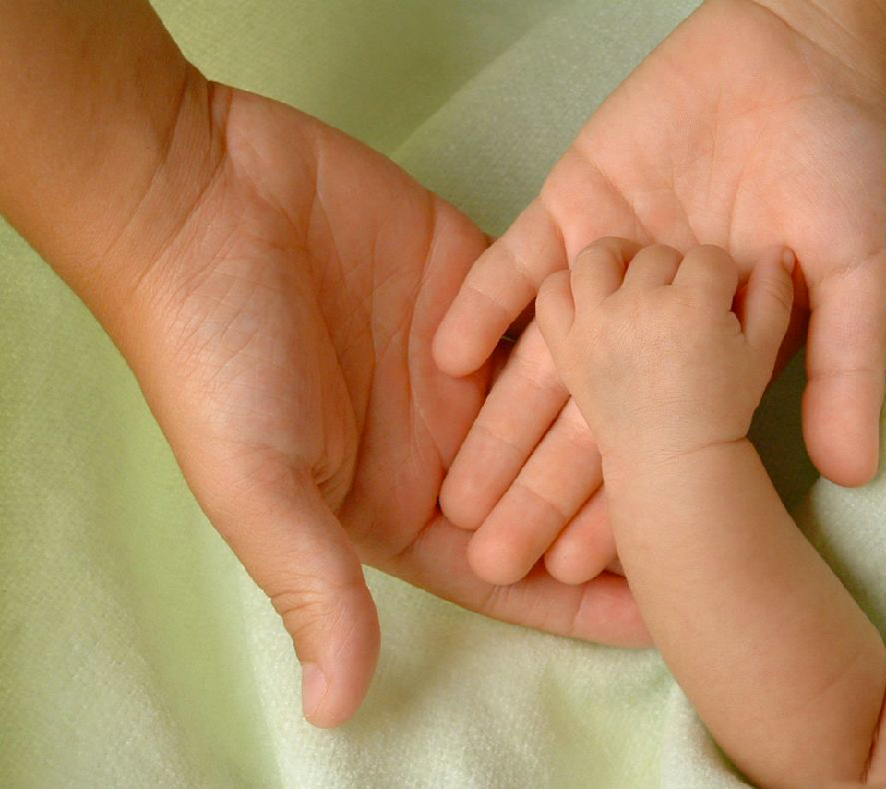
Far
Sønn
Den Hellige Ånd
Far
Mor
Barn

Slide 4
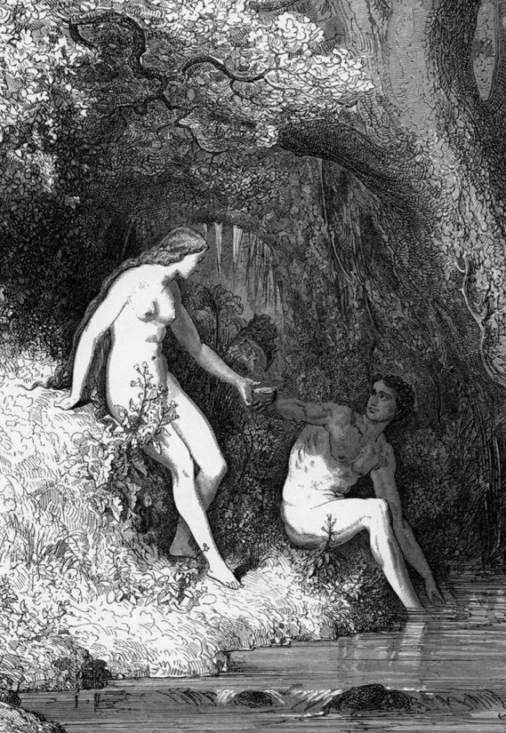
Herren Gud lot en dyp søvn komme over Adam, og han sov. Da tok Han ett av ribbeina hans og fylte igjen med kjøtt i stedet.
Det ribbeinet som Herren Gud hadde tatt fra Adam, gjorde Han til en kvinne, og Han førte henne til Adam.
Da sa Adam: «Dette er endelig bein av mine bein og kjøtt av mitt kjøtt. Hun skal kalles kvinne, siden hun ble tatt av mannen.»
Derfor skal en mann forlate sin far og mor og være knyttet til sin hustru, og de skal være ett kjød.
Begge var nakne, både Adam og hans hustru, men de skammet seg ikke.
1. Mos 2.21-25

